Slide 1
www.zeitfuerdeutsch.com

Slide 2
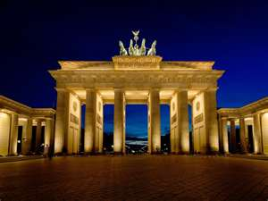
The fruit – Das Obst
LO: Name and describe fruit
SC
I know the German word for 7 fruits
I can ask and answer questions about fruit
I can remember and then say the order of a line of fruit

Slide 3
Das Kartenspiel
Yes, correct
No, incorrect
Good
Super
Excellent
Fantastic
Brilliant
Wonderful
Great
Tremendous/super/great
Beautiful/grea
Ja, Richtig
Nein, Falsch
Gut
Super
Ausgezeichnet
Fantastisch
Brilliant
Wunderbar
Großartig
Prima

Slide 4
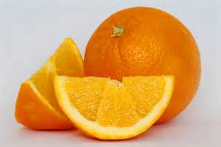
The orange – Die Orange

Slide 5
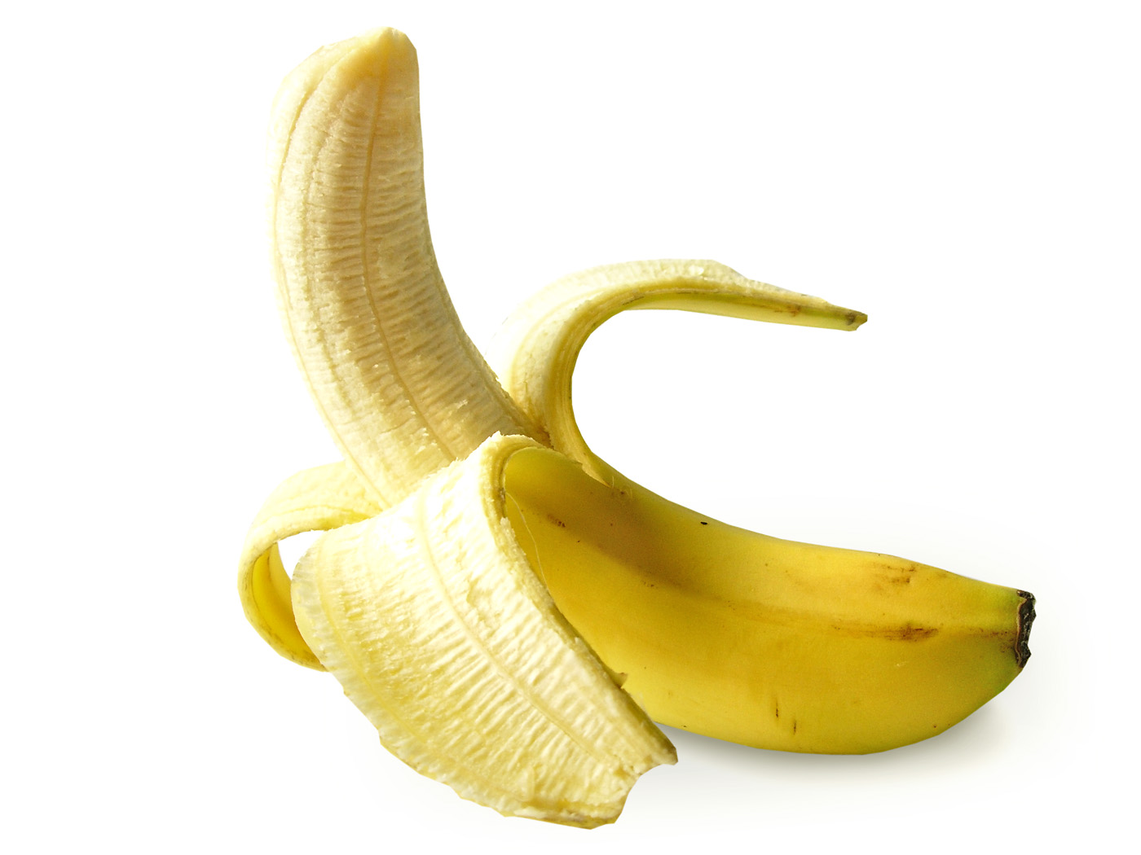
The banana – Die Banane

Slide 6
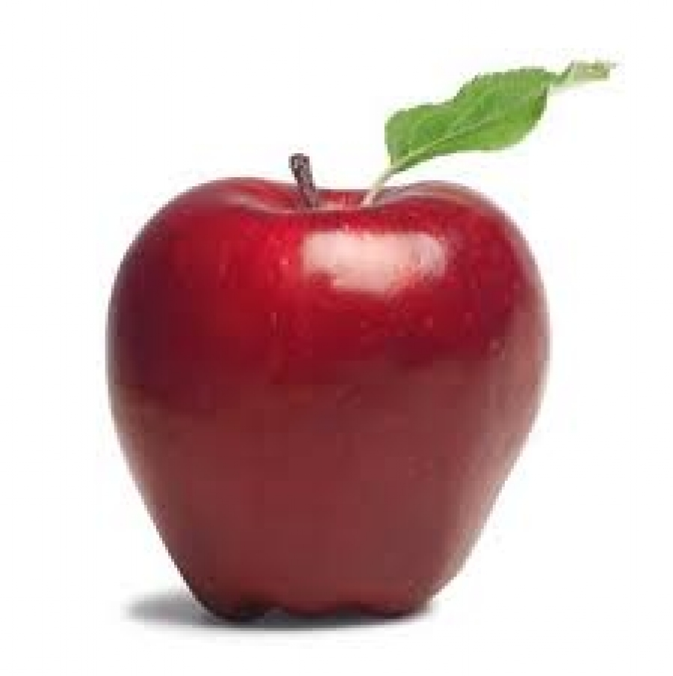
The apple – Der Apfel

Slide 7
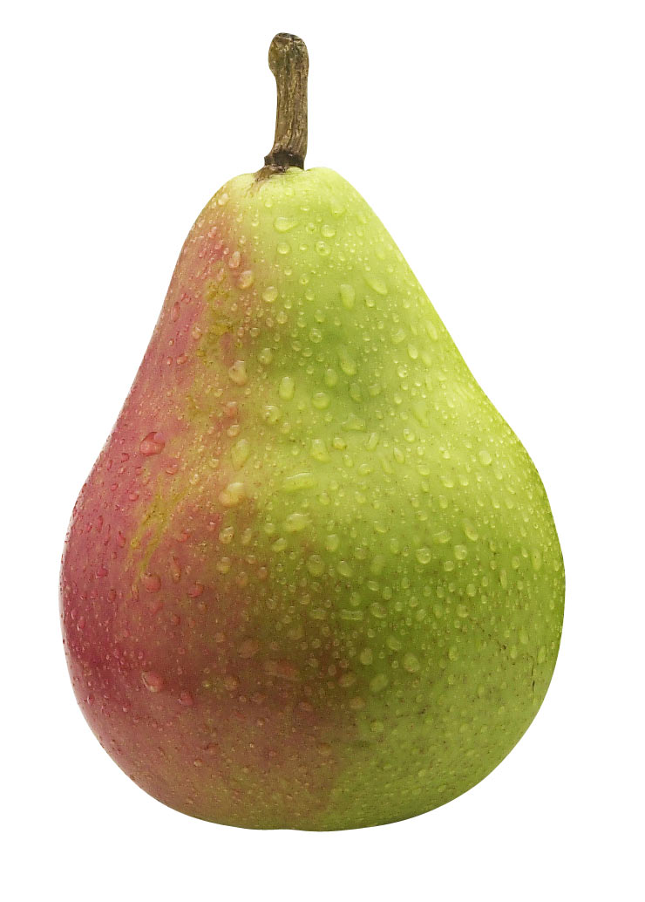
The pear – Die Birne

Slide 8
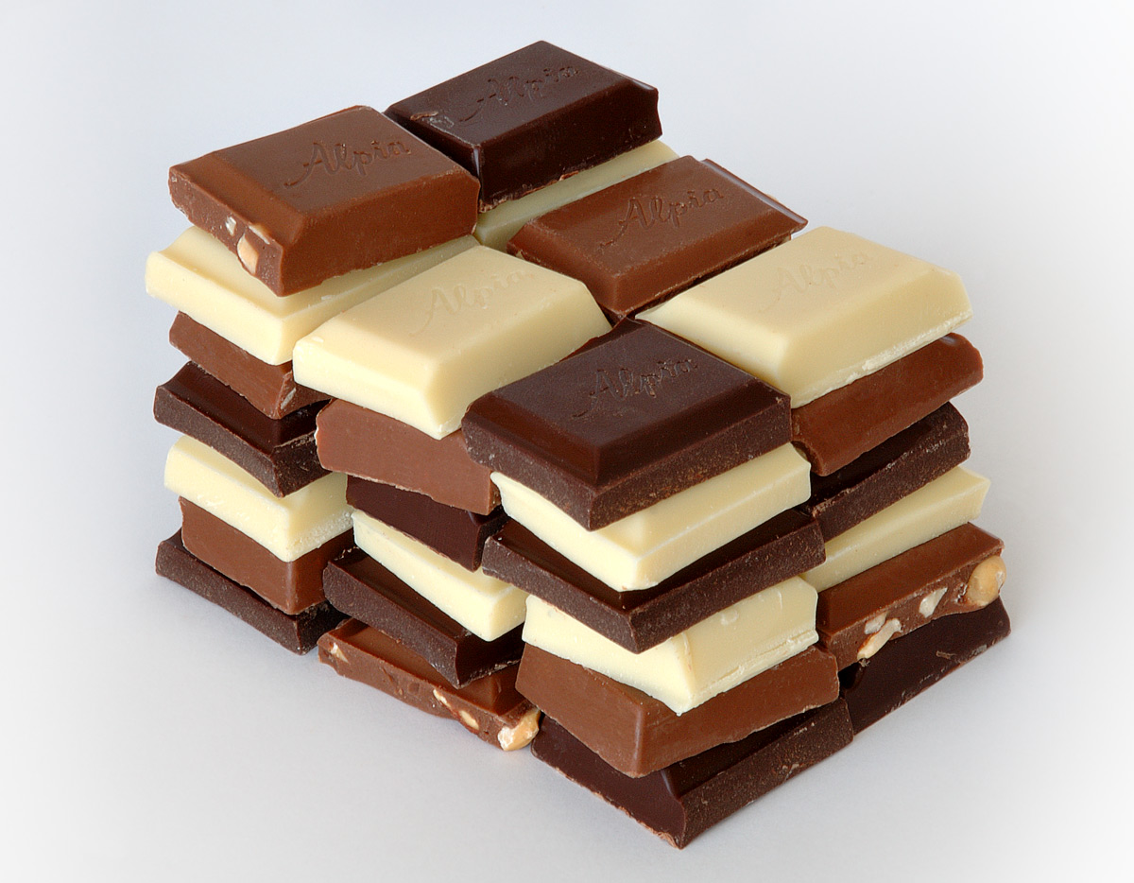
The chocolate – Die Schokolade

Slide 9
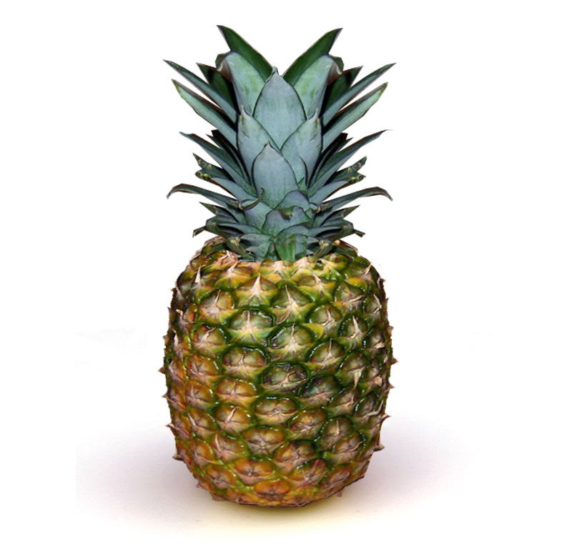
The pineapple – Die Ananas

Slide 10
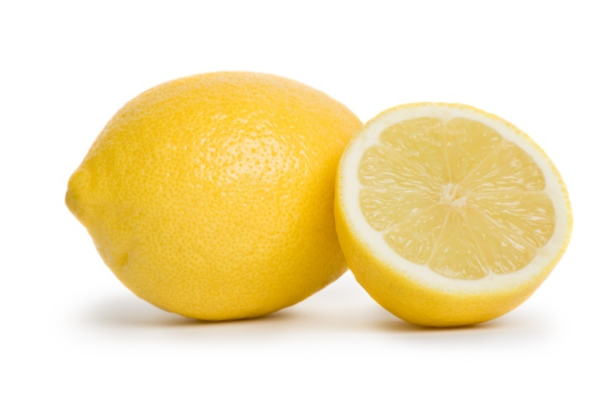
The lemon – Die Zitrone

Slide 11
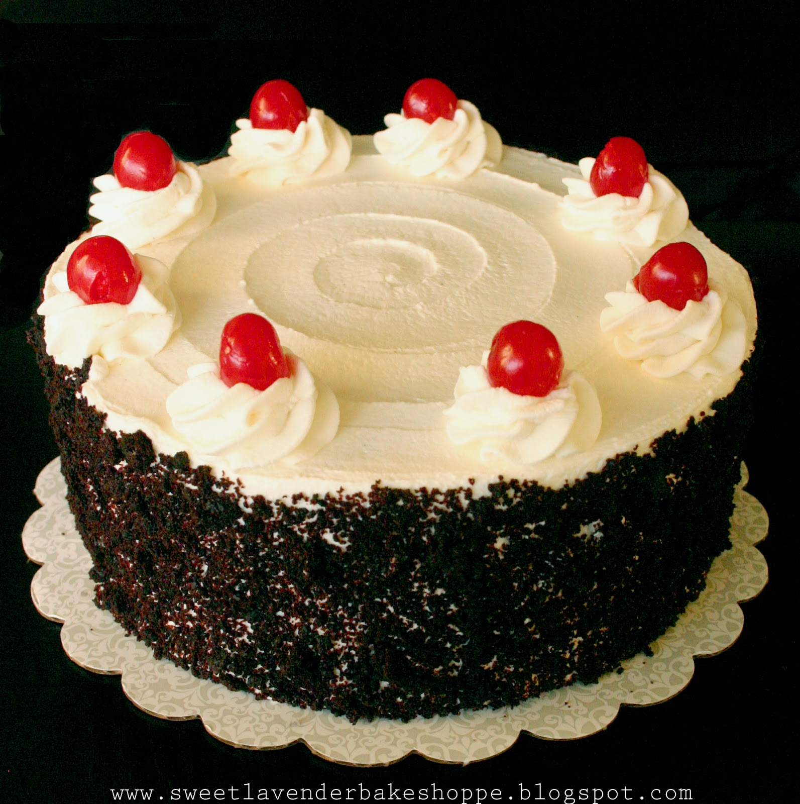
The cake – Der Kuchen

Slide 12
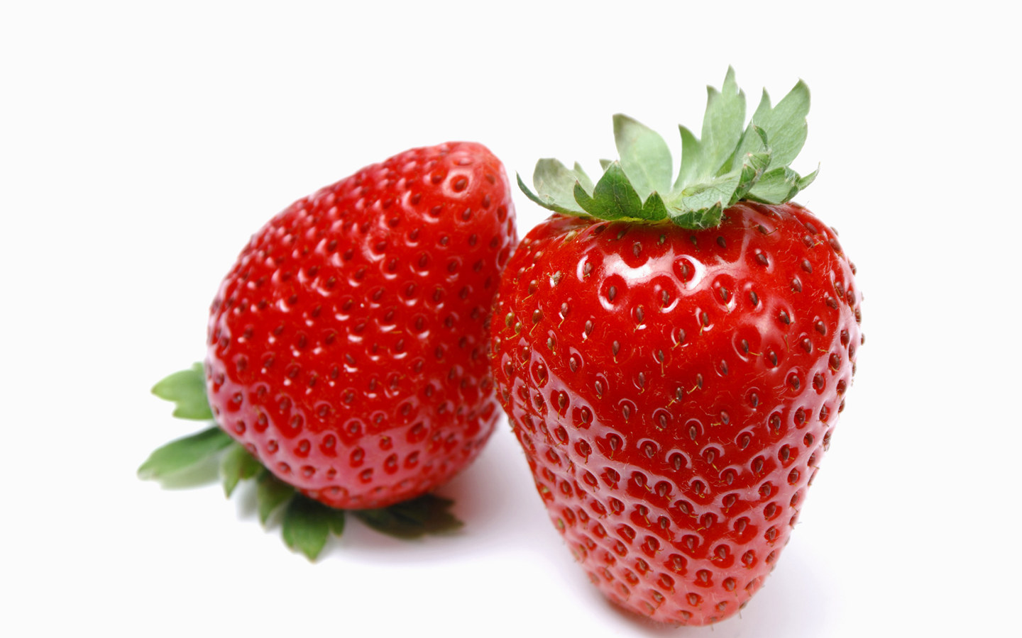
The strawberry – Die Erdbeere

Slide 13
Write with a Finger

Slide 14
Was ist das?
Das ist …
Ist das gesund?
Das ist gesund
Das ist ungesund
Welche Farbe ist ...?
Das ist …
What is that?
That is …
Is that healthy
That is healthy
That is unhealthy
Which (what) colour is ...?
That is …

Slide 15
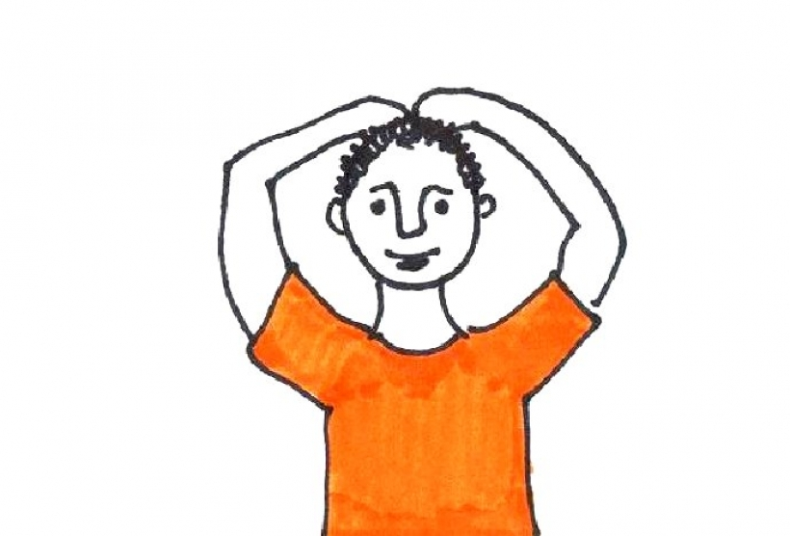
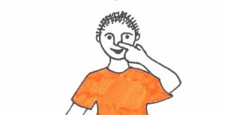
Secret Signal
Was ist das?
Das ist die Zitrone
Ist das Gesund?
Ja, das ist gesund
Welche Farbe ist die Zitrone?
Die Zitrone ist gelb

Slide 16
Was ist das?
Das ist …
Ist das gesund?
Das ist gesund
Das ist ungesund
Welche Farbe ist ...?
Das ist …
What is that?
That is …
Is that healthy
That is healthy
That is unhealthy
Which (what) colour is ...?
That is …

Slide 17
Remember the order
Links ist
Das Nächste ist
Ich bin fertig
Augen zu
Augen auf
Du bist richtig
Du bist falsch
Left is
The next is
I am finished
Eyes closed
Eyes open
You are correct
You are wrong

Slide 18
Remember the order

Slide 19
Remember the order

Slide 20
Remember the order

Slide 21
Remember the order

Slide 22
Remember the order

Slide 23
Remember the order

Slide 24
Remember the order

Slide 25
Remember the order

Slide 26
Remember the order

Slide 27
Remember the order

Slide 28
Remember the order

Slide 29
King/Queen
Wahr oder Falsch – True or false
Das ist wahr
Das ist falsch
Un/gesund
Lieblings ...
Farben
That is true
That is false
Un/healthy
Favourite ...
Colours

Slide 30
The fruit – Das Obst
LO: Name and describe fruit
SC
I know the German word for 7 fruits
I can ask and answer questions about fruit
I can remember and then say the order of a line of fruit

